Slide 1
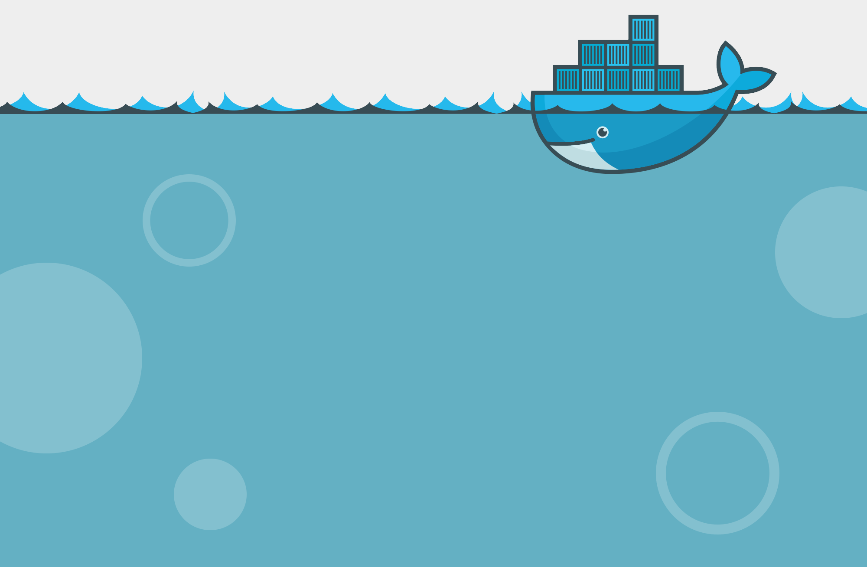
Docker 容器技术浅谈
吕君
20200606

Slide 2
主要内容
一、Docker介绍与原理
三、Docker镜像构建
什么是Docker?
Docker的C/S架构
Docker文件系统
Docker与VM的差别
Dockerfile
Docker-compose
二、Docker三大核心
四、Docker实践案例
Docker操作-仓库
Docker操作-镜像
Docker操作-容器
Msyql主从复制环境搭建

Slide 3
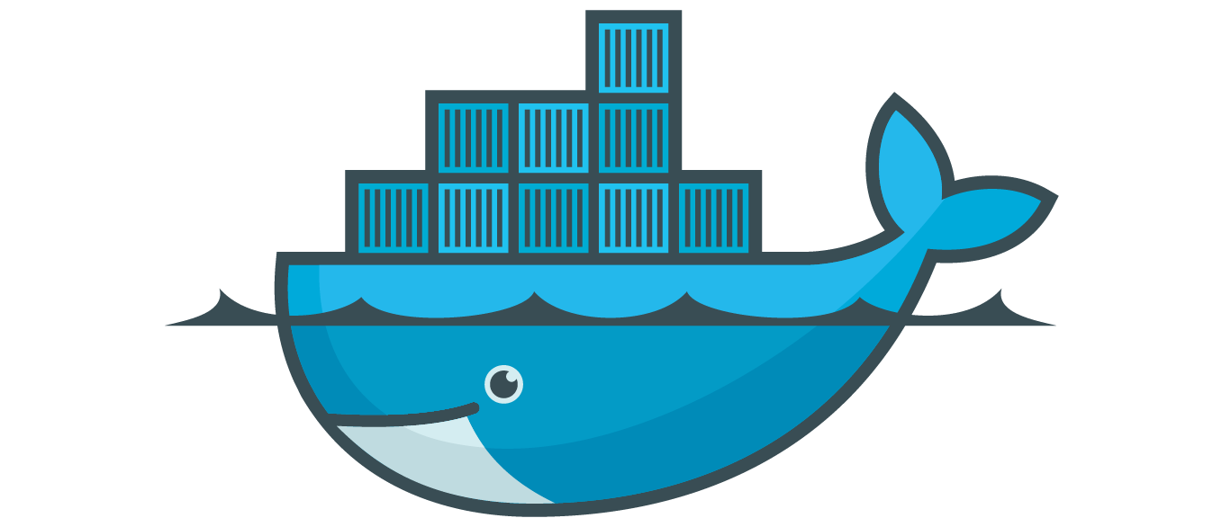
第一部分
Docker介绍及原理

Slide 4
什么是Docker?
Docker
Docker应用场景
Docker是一个构建在LXC之上，基于进程容器的轻量级VM解决方案，实现了一种应用程序级别的资源隔离及配额。Docker起源于PaaS提供商dotCloud 基于go语言开发，遵从Apache2.0开源协议。
自动打包和部署应用
创建轻量、私有的PaaS环境
自动化测试和持续集成/部署
部署并扩展Web应用、数据库和后端服务器
Docker基于容器技术的轻量级虚拟化解决方案
Docker是容器引擎，把Linux的cgroup、namespace等容器底层技术进行封装抽象，为用户提供了创建和管理容器的便捷界面（包括命令行和API）
Docker 是一个开源项目，诞生于 2013 年初，基于 Google 公司推出的 Go 语言实现
微软，红帽Linux，IBM，Oracle等主流IT厂商已经在自己的产品里增加对Docker的支持。
Google 每周启动超过20亿个容器进行业务服务，于上个世纪90年代已经开始大规模使用容器技术

Slide 5
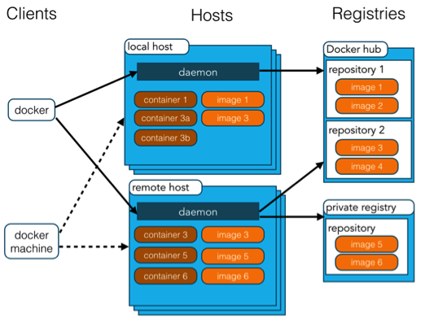
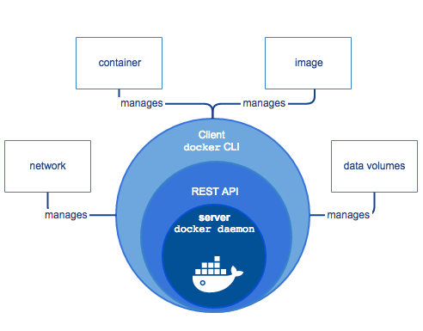
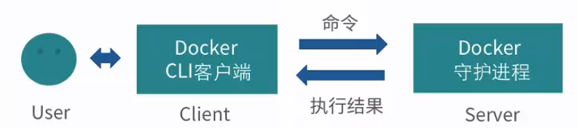
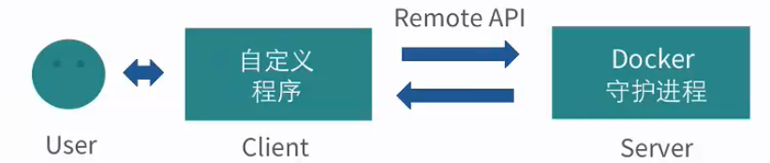
Docker的C/S架构
概念 | 说明
Docker 镜像(Images) | Docker 镜像是用于创建 Docker 容器的模板。
Docker 容器(Container) | 容器是独立运行的一个或一组应用，是镜像运行时的实体。
Docker 客户端(Client) | Docker 客户端通过命令行或者其他工具使用 Docker SDK 与 Docker 的守护进程通信。
Docker 主机(Host) | 一个物理或者虚拟的机器用于执行 Docker 守护进程和容器。
Docker Registry | Docker 仓库用来保存镜像，可理解为代码控制中的代码仓库。我们可以通过 <仓库名>:<标签> 的格式来指定具体是这个软件哪个版本的镜像。
Docker Machine | Docker Machine是一个简化Docker安装的命令行工具，
Client与Server(daemon)两种通信方式
Notes:
Docker 采用 Client/Server 架构模式。
Server端也就是Docker Daemon，是docker的核心守护进程，可以部署在远程，也可以部署在本地；
Docker CLI 客户端实现容器和镜像的管理，为用户提供统一的操作界面, 这个客户端提供一个只读的镜像，然后通过镜像可以创建一个或者多个容器(container)。
这些容器可以只是一个根文件系统 -RFS(Root File System), 也可以是一个包含了用户应用的RFS。容器在docker Client中只是一个进程，两个进程是互不可见的，从而实现容器之间的隔离。
客户端和服务器可以运行在同一个 Host 上，客户端可以通过 socket 或 REST API 与远程的服务器通信;
客户端向服务器发送请求，服务端负责构建、运行和分发容器。
用户不能与server直接交互，但可以通过与容器这个桥梁来交互，由于是操作系统级别的虚拟技术，中间的损耗几乎可以不计。
RFS(Root File System)： 根文件系统
远程访问 refer:
https://blog.csdn.net/weixin_43334673/article/details/104523808
https://blog.csdn.net/sinat_35930259/article/details/79648963
- 客户端实现远程访问服务器: 使用命令:docker -H tcp://10.211.55.5:2375 即可
- 服务器要访问远程docker服务器只需用: curl http://10.211.55.5:2375 即可 (REST)
添加DOCKER_HOST变量，访问远程服务器就跟在docker客户端访问本地服务器一样

Slide 6
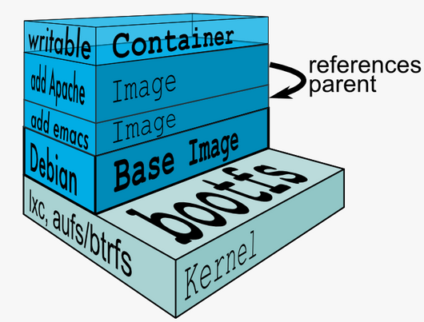
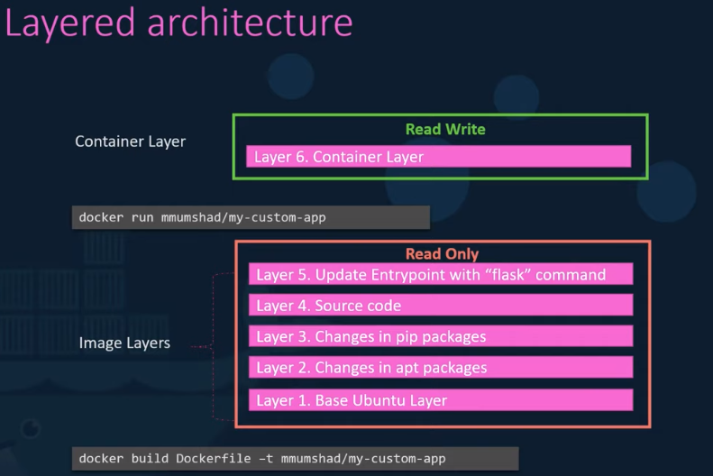
Docker文件系统
Docker AUFS特性
Docker镜像位于bootfs之上
每一层镜像的下面一层称为其父镜像(父子关系)
第一层镜像为Base Image
容器在最顶层
其下的所有层都为readonly
Docker将readonly的FS层称作 "image"
AUFS: Advanced Mult-Layered Unification File system
Notes:
Docker一直采用AUFS作为容器的文件系统，支持把多层文件系统合并成文件系统的单层表示，相当于container运行时所构造的运行环境，实际上是由具有依赖关系的多个Layer组成的。
例如一个apache的运行环境可能是在底层的 rootfs layer的基础上，叠加了包含例如Emacs等各种工具的layer，在叠加包含apache及其相关依赖的layer，这些layer由AUFS文件系统加载合并到统一路径中，以只读的方式存在，Docker将这些readonly的FS层称作 “image”，最后在叠加加载一层可写的空白的Layer用作记录对当前运行环境所作的修改，这一层就是我们所说的容器 Container。
Union File System
Union File System，简称 UnionFS，是一种为 Linux、FreeBSD 和 NetBSD 操作系统设计的，把其它文件系统联合到一个联合挂载点的文件系统服务。它使用 branch 把不同文件系统的文件和目录"透明地"覆盖，形成一个单一一致的文件系统。这些 branch 或者是 read-only 的，或者是 read-write 的，所以当对这个虚拟后的联合文件系统进行写操作的时候，系统是真正写到了一个新的文件中。看起来这个虚拟后的联合文件系统是可以对任何文件进行操作的，但是其实它并没有改变原来的文件。这是因为 Union File System 用到了一个重要的资源管理技术：写时复制。
写时复制(copy-on-write，常被简写为 CoW)，也叫隐式共享，是一种提高资源使用效率的资源管理技术。它的思想是：如果一个资源是重复的，在没有对资源做出修改前，并不需要立即复制出一个新的资源实例，这个资源被不同的所有者共享使用。当任何一个所有者要对该资源做出修改时，复制出一个新的资源实例给该所有者进行修改，修改后的资源成为其所有者的私有资源。通过这种资源共享的方式，可以显著地减少复制相同资源带来的消耗，但是这样做也会在进行资源的修改时增加一部分开销。

Slide 7
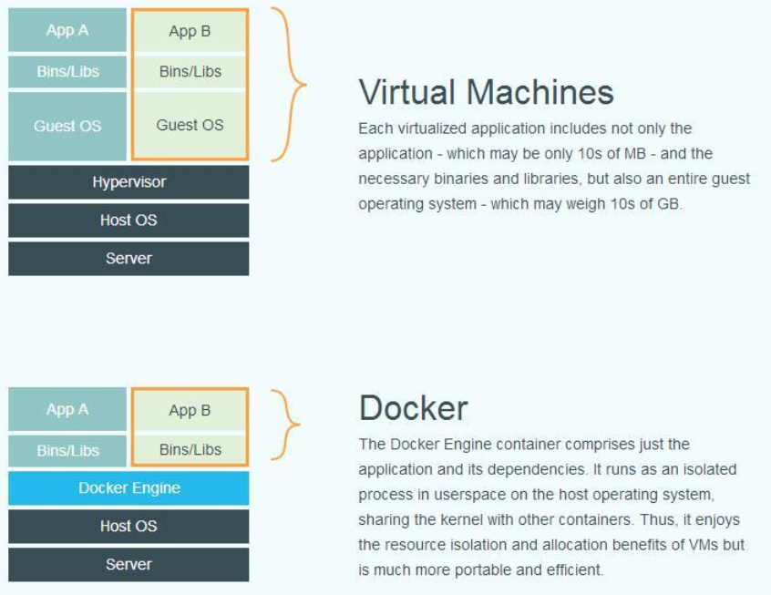
Docker和VM差异化架构
硬件层虚拟化
独立Guest OS
OS层虚拟化
共享Host OS
Notes:
Docker和VM在架构上的差异主要体现在两者的虚拟化层级不同：
VM着重体现 在硬件层面 的虚拟化，实现对硬件资源的抽象，然后在这些虚拟资源之上安装合适的操作系统，对性能的损耗比较大，而且还会占用大量的内存资源
Docker属于 OS级别的虚拟化，采用共享Host OS的作法，不需要在每一个Container内执行Guest OS，性能损耗和内存占用都不大。
因此在性能和部署方面，Docker能实现更快的部署，大大减少性能开销，更容易迁移，启动速度更快。
----------------------------------------------------------------------------------------------------------------------
hypervisor ：
虚拟机的监视器，Hypervisor 是一种运行在物理服务器和操作系统之间的中间软件层可允许多个操作系统和应用共享一套基础物理硬件；
Hypervisor是所有虚拟化技术的核心,当服务器启动并执行Hypervisor时,它会给每一台虚拟机分配适量的内存、CPU、网络和磁盘,并加载所有虚拟机的客户操作系统;
Bins/Libs：
服务器---主机系统中通过Cgroup和Namespace-----------划分成多个bins/libs---------------每个app运行在独立的bins/libs中-------------每个bins/libs相当于从服务器中划分出的独立的资源，可以理解成为轻量的虚拟化技术
REFERS:
https://blog.51cto.com/liuleis/2067566
https://blog.csdn.net/gui951753/article/details/81148067?utm_medium=distribute.pc_relevant.none-task-blog-BlogCommendFromMachineLearnPai2-8.nonecase&depth_1-utm_source=distribute.pc_relevant.none-task-blog-BlogCommendFromMachineLearnPai2-8.nonecase

Slide 8
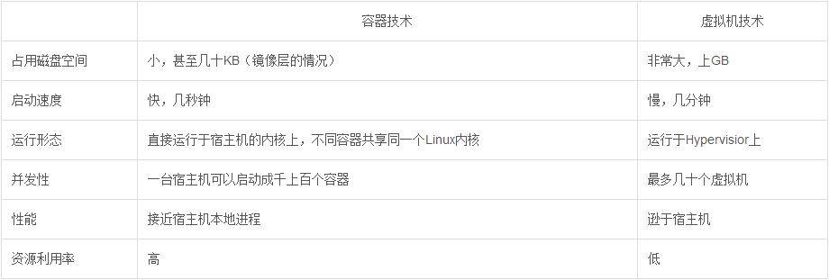
传统虚拟化技术 VS 轻量级虚拟化容器技术
传统虚拟化技术
虚拟化容器技术
1、资源利用效率低
2、单物理机多应用无法有效隔离（进程空间，cpu
资源，磁盘）
3、运维部署不便
4、测试、版本管理复杂
5、迁移成本高
6、传统虚拟机，空间占用大，启动慢，管理复杂
1、秒级启动，秒级停止，空间资源占用极少（几M）
2、实现进程级别的隔离
3、可在普通服务器上建立上百个docker实例
4、加快开发测试部署的速度
5、简化版本管理

Slide 9

第二部分
Docker三大核心

Slide 10
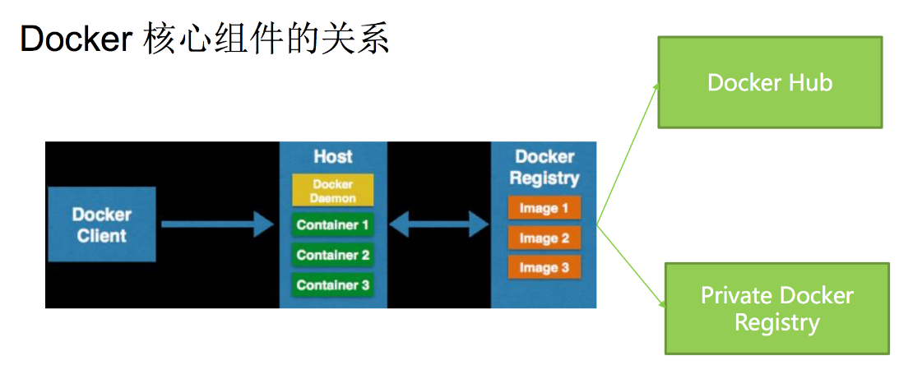
Docker三大核心
容器
Container
镜像
images
仓库
Repositories
docker Hub
(public registry)
Docker-registry
(private registry)
Notes:
添加注释

Slide 11
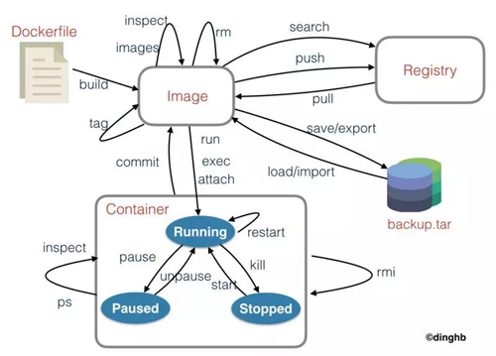
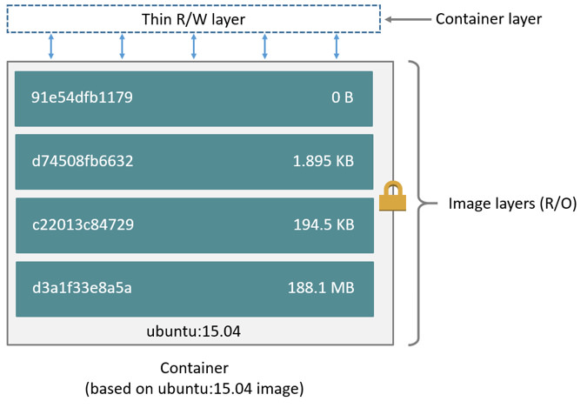
Docker三大核心及命令行
Image | 类
Contrainer | 实例
Notes:
仓库：仓库是集中存放镜像的地方
镜像（Image）和容器（Container）就像是面向对象程序设计中的 类 和 实例 一样，镜像是静态的定义，容器是镜像运行时的实体, 每一个容器运行时，是以镜像为基础层，在其上创建一个当前容器的存储层。
容器的实质是进程，可以被创建、启动、停止、删除、暂停等。
仓库有
REFER:
容器的实质是进程，但与直接在宿主执行的进程不同，容器进程运行于属于自己的独立的 命名空间。因此容器可以拥有自己的 root 文件系统、自己的网络配置、自己的进程空间，甚至自己的用户 ID 空间。容器内的进程是运行在一个隔离的环境里，使用起来，就好像是在一个独立于宿主的系统下操作一样。这种特性使得容器封装的应用比直接在宿主运行更加安全。也因为这种隔离的特性，很多人初学 Docker 时常常会混淆容器和虚拟机。

Slide 12
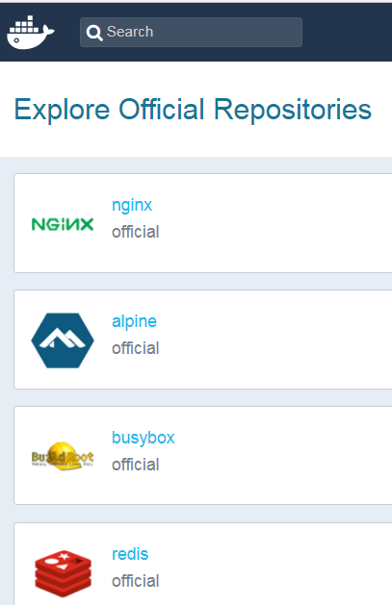
Docker操作-仓库Registry
仓库相关命令
docker search centos6
docker pull centos:latest
docker push yorko/mysql:v2
docker login
搜索镜像
拉取镜像
推送镜像
docker仓登录
Repository:tag
Repository:tag
Docker Registry
Repository:tag
Repository:tag
一个 Docker Registry 中可以包含多个 仓库（Repository）；每个仓库可以包含多个 标签（Tag）；每个标签对应一个镜像
Notes:
Docker仓库除了公共服务仓之外，用户可以自己在本地搭建私有仓。
关于仓库的docker命令不多，包括基本的搜索，拉取和推送等命令。
Docker仓库中存储着很多基础仓可以供用户直接拉取使用

Slide 13
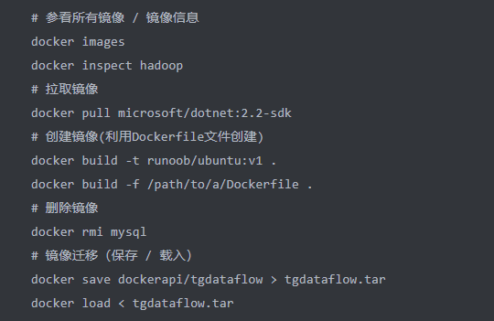
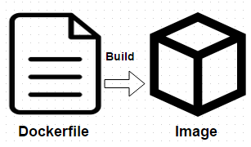
Docker操作-镜像Image
镜像相关命令
Notes:
Docker 镜像（Image），就相当于是一个 root 文件系统
由于直接从docker仓拉取的镜像无法直接满足我们对镜像的需求，就需要自己在拉取的镜像的基础上进行一定的更新；
或者自定义一个镜像，创建一个 Dockerfile 文件，其中包含一组指令来告诉 Docker 如何构建我们的镜像

Slide 14
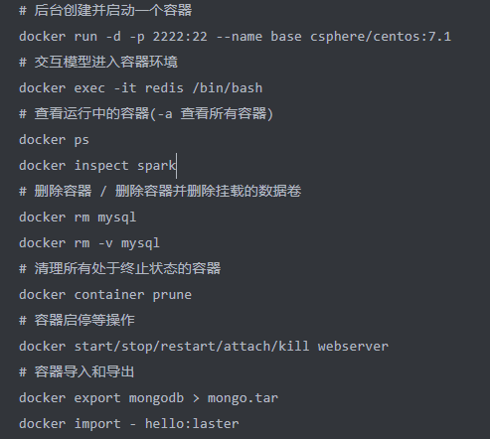
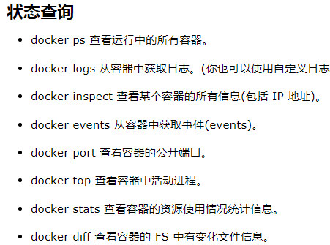
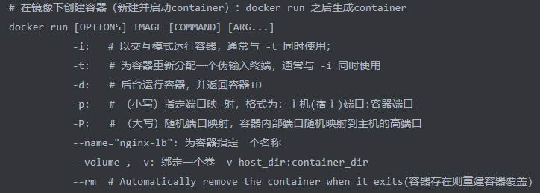
Docker操作-容器Container
容器运行相关命令

Slide 15
Docker操作-容器Container
容器运行相关命令
docker run -d --dns 172.17.42.1 -p 8080:80 -p 2022:22
-v /data:/data –v /etc/httpd/conf:/etc/httpd/conf -v /etc/httpd/conf.d:/etc/httpd/conf.d –v /etc/localtime:/etc/localtime:ro --name webserver1
webserver:v3 /usr/sbin/apache2 -DFOREGROUND
docker start/stop/restart/attach/kill webserver1
Notes:
镜像（Image）和容器（Container）的关系，就像是面向对象程序设计中的 类 和 实例 一样，镜像是静态的定义，容器是镜像运行时的实体。容器可以被创建、启动、停止、删除、暂停等。

Slide 16
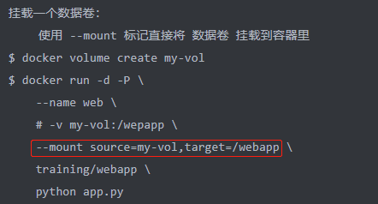
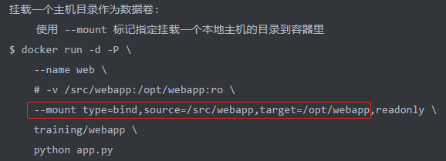
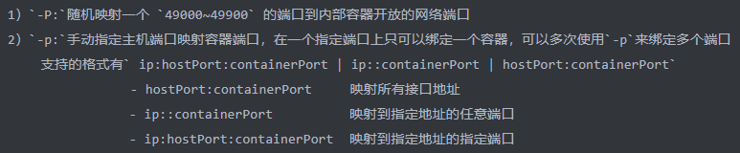
Docker操作-容器Container
容器运行相关命令
数据持久化
容器不应该向其存储层内写入任何数据，容器存储层要保持无状态化。所有的文件写入操作，都应该使用 数据卷（Volume）、或者绑定宿主目录，在这些位置的读写会跳过容器存储层，直接对宿主（或网络存储）发生读写，其性能和稳定性更高。
数据卷的生命周期独立于容器，可在容器间共享和重用，不会在容器被删除后自动删除，若删除需手动指定移除
端口映射
容器中可以运行一些网络应用，要让外部也可以访问这些应用，可以通过 -P 或 -p 参数来指定端口映射。
Notes:
容器使用需要特别关注的两个点：容器的数据持久化和外部网络访问
按照docker最优实践的由于容器不应该向其存储层内写入任何数据，容器存储层要保持无状态化。所有的文件写入操作，都应该使用 数据卷（Volume）、或者绑定宿主目录，在这些位置的读写会跳过容器存储层，直接对宿主（或网络存储）发生读写，其性能和稳定性更高。
数据卷 是被设计用来持久化数据的，它的生命周期独立于容器，Docker 不会在容器被删除后自动删除 数据卷，并且也不存在垃圾回收这样的机制来处理没有任何容器引用的 数据卷。如果需要在删除容器的同时移除数据卷。可以在删除容器的时候使用 docker rm -v 这个命令。
Source: 宿主机目录
Target: 容器内目录

Slide 17
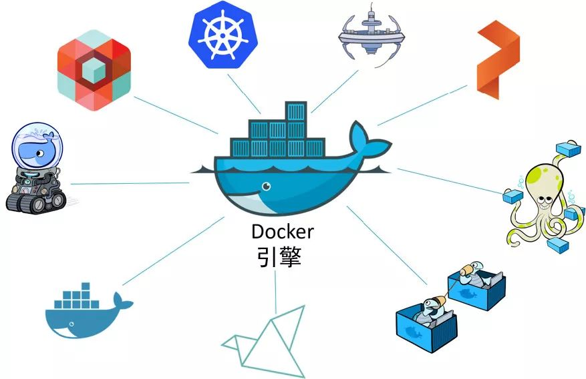
第三部分
Docker构建镜像

Slide 18
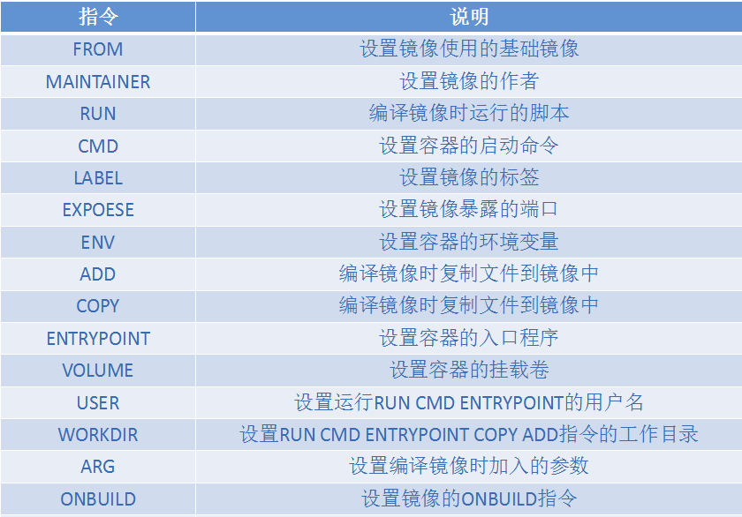

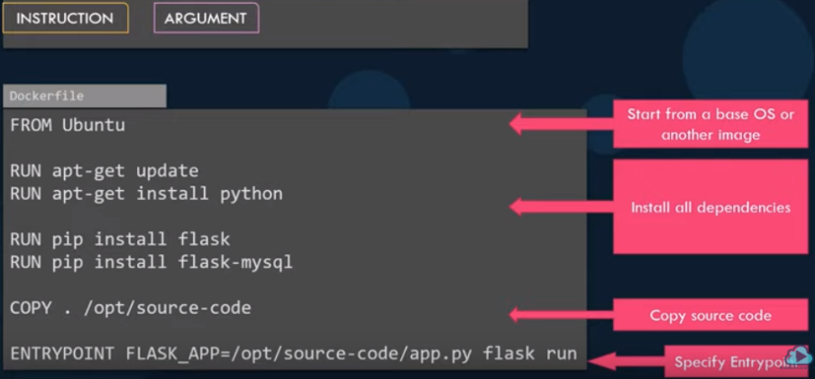
Dockerfile
Dockerfile指令
Dockerfile定制镜像
Dockerfile 是一个文本文件，其内包含了一条条的 指令(Instruction)，每一条指令构建一层，因此每一条指令的内容，就是描述该层应当如何构建。
每一条指令构建一层
每一层只添加真正需要添加的东西
Notes:
REFER:
https://blog.csdn.net/qq_29999343/article/details/78318397?utm_medium=distribute.pc_relevant.none-task-blog-BlogCommendFromMachineLearnPai2-2.nonecase&depth_1-utm_source=distribute.pc_relevant.none-task-blog-BlogCommendFromMachineLearnPai2-2.nonecase

Slide 19
Dockerfile常用指令
格式：FROM <image>:<tag>
功能描述：指定基础镜像，必备的指令，并且必须是第一条指令。
示例：FROM mysql:5.6
FROM
格式：RUN <command> , RUN ["executable", "param1", "param2"]
功能描述：执行构建镜像时执行的命令。
示例：RUN pip install flask
RUN
格式：WORKDIR <工作目录路径>
功能描述：指定工作目录(当前目录),以后各层的当前目录就被改为指定的目录(不存在则会自动创建目录)
示例：WORKDIR /usr/local/src/DockerWebAPI
WORKDIR
格式：COPY [--chown=<user>:<group>] <源路径>... <目标路径> or ["<源路径1>",... "<目标路径>"]
功能描述：从构建上下文目录中 <源路径> 的文件/目录复制到新的一层的镜像内的 <目标路径> 位置
示例：COPY hom?.txt /mydir/
COPY
格式：ENV <key> <value> , ENV <key1>=<value1> <key2>=<value2>...
功能描述：设置环境变量
示例：ENV NODE_VERSION 7.2.0
ENV
格式：EXPOSE [<port>...]
功能描述：指定与外界交互的端口, EXPOSE 并不会直接让容器的端口映射主机，需在docker run时发布端口。
示例：EXPOSE 3306
EXPOSE
格式： RUN <command> , RUN ["executable", "param1", "param2"]
功能描述：构建容器后执行的命令，也就是在容器启动时才执行的命令。
示例：CMD ["dotnet", “SpindleAPI.dll"]
CMD
Notes:
指令：ENTRYPOINT
功能描述：目的和 CMD 一样，都是在指定容器启动程序及参数。指定了 ENTRYPOINT 后，CMD 的含义就发生了改变，不再是直接的运行其命令，而是将 CMD 的内容作为参数传给 ENTRYPOINT 指令
备注：
示例：
FROM ubuntu:18.04
RUN apt-get update \
&& apt-get install -y curl \
&& rm -rf /var/lib/apt/lists/*
ENTRYPOINT [ "curl", "-s", "https://ip.cn" ]
---> 可执行 docker run myip –I
FROM ubuntu:18.04
RUN apt-get update \
&& apt-get install -y curl \
&& rm -rf /var/lib/apt/lists/*
CMD [ "curl", "-s", "https://ip.cn" ]
---> 执行 docker run myip –I会报错

Slide 20
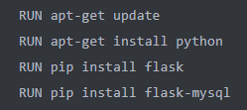
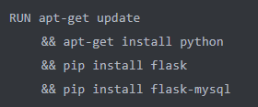
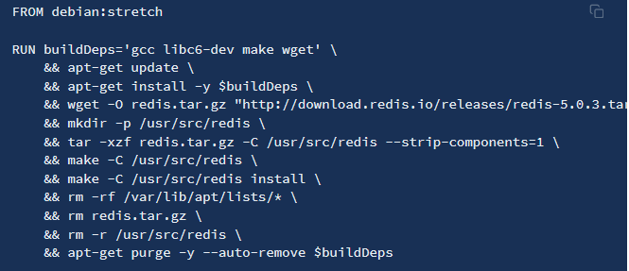
Dockerfile
Dockerfile: 每一条指令构建一层
RUN / COPY / ADD
对镜像体积影响大
4层
1层
多阶段构建
来减少所构建镜像的大小
Dockerfile:每一层只添加真正需要添加的东西
Notes:
回到刚才说的两个点：
第一个点是每个指令构建一层，这四条 RUN 指令只有一个目的，就是安装镜像所需的依赖，并且也没有非常明显的功能上的区分，因此没有必要建立4层，这只是一层的事情。可以仅仅使用一个 RUN 指令，并使用 && 将它们串联起来。之前的7层简化为了4层。
第二个点：每一层只添加真正需要添加的东西.
docker镜像是多层存储，每一层的东西并不会在下一层被删除，会一直跟随着镜像，很多运行时不需要的东西没被清除的化会累积起来，产生非常臃肿、非常多层的镜像，不仅仅增加了构建部署的时间，也很容易出错。
在这个示例中的这组命令在最后添加了清理工作的命令，删除为了编译构建所需要的软件，清理了所有下载、展开的文件，并且还清理了 apt 缓存文件

Slide 21
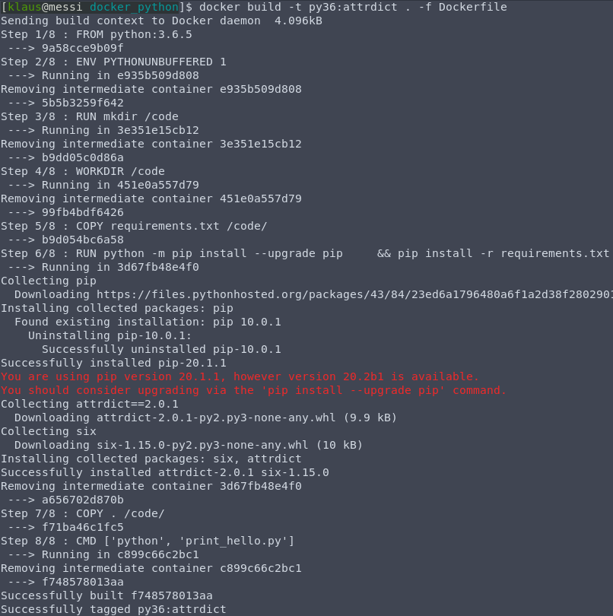
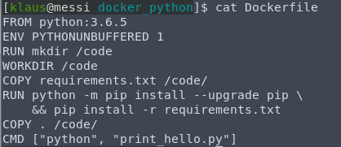

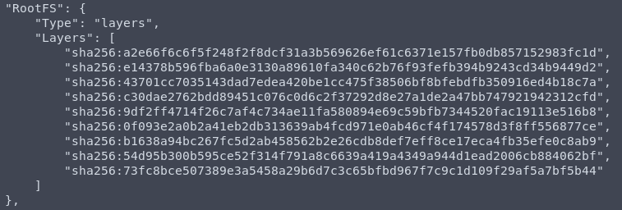
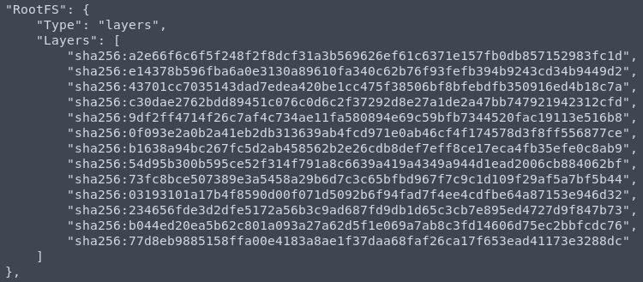
Dockerfile
Dockerfile创建python镜像
FROM
ENV
RUN
WORKDIR
COPY
RUN
COPY
CMD
docker pull python:3.6.5
From python:3.6.5
Notes:
如果在使用 dockerfile 构建镜像之前，先拉取了基础镜像，则dockerfile构建的镜像会直接使用已经拉取的基础镜像，在它的基础上再构建需要的镜像。
图中红框的layer就刚好时基础镜像的完整的layer
（实际上在构建镜像的过程中，有一个graph driver主要用于管理、维护、合并以及挂载镜像等操作，就包括会对构建过程中每一步的layer进行合并，合并之后的只读层layer才是最后的image的层级结构）
Python –u predict.py : -u 不缓冲stdin、stdout和stderr，默认是缓冲的。同 PYTHONUNBUFFERED=1

Slide 22
Dockerfile
Dockerfile多阶段构建镜像
dockerfile镜像构建方式
全部放入一个Dockerfile
将所有的构建过程编包含在一个 Dockerfile 中，包括项目及其依赖库的编译、测试、打包等流程
问题：镜像层次多，镜像体积较大，部署时间变长
源代码存在泄露的风险
分散到多个 Dockerfile
构建过程分散到多个 Dockerfile 中，比如 先在一个 Dockerfile 将项目及其依赖库编译测试打包好后，再将其拷贝到运行环境中，这种方式需要我们编写两个 Dockerfile 和一些编译脚本才能将其两个阶段自动整合起来。
问题：部署过程复杂
Dockerfile多阶段镜像构建方式 （多条FROM指令）
多阶段构建，实际上是允许一个 Dockerfile 中出现多个 FROM 指令
生成的镜像以最后一条 FROM 为准，之前的 FROM 会被抛弃，并不会生成多root的层关系
多FROM意义：能够将前置阶段中的文件拷贝到后边的阶段中
使用场景：将编译环境和运行环境分离
Notes:
在17.05版本之前的Docker，只允许Dockerfile中出现一个FROM指令, 因为docker相关联的各个层文件在联合挂载的过程中，需要知道是在什么样的层文件的基础上再增加新的文件，这就要求一个Docker镜像只能有一个起始层，即只能有一个root。
17.05版本之后，多个FROM指令并不是为了生成多根的层关系，每一条 FROM 指令都是一个构建阶段，多条 FROM 就是多阶段构建，最后生成的镜像是以最后一条 FROM 为准，之前的 FROM 会被抛弃。但是，这些被抛弃的FROM指令能够允许将前置阶段中的文件拷贝到后边的阶段中，这就是多阶段构建的最大意义。
从这一个角度来看，多阶段构建镜像的方式最大的应用场景是将编译环境和运行环境分离。
比如这个示例

Slide 23
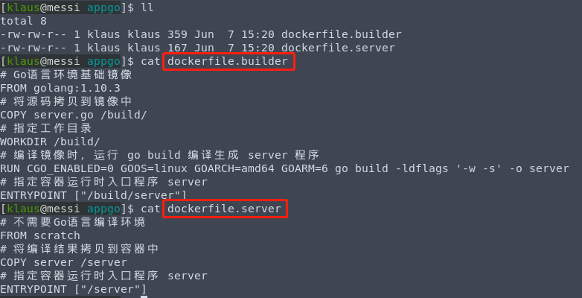
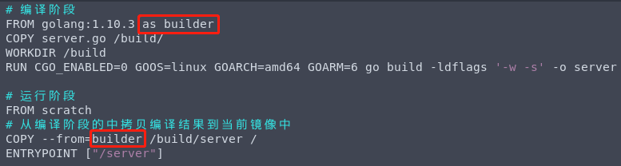
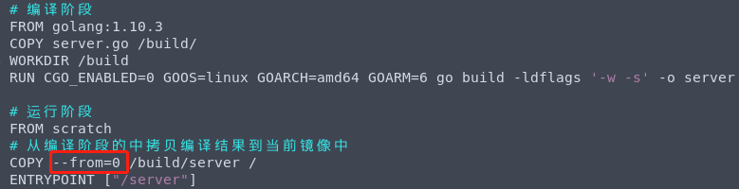
Dockerfile
Dockerfile多阶段构建镜像
多dockerfile
单Dockerfile
多FROM
Notes:
比如这个示例，两个dockerfile文件，builder用来构建编译环境并指定容器运行时入口程序 server，Server将builder编译后的结果拷贝到容器中，生成只包含server程序的镜像。
这种方式有个问题就是builder由于基础镜像很大，整个镜像构建之后体积也大，但是运行时仅仅只需要编译后的server，导致包含编译工具和库的大体积builder镜像是一种资源上的浪费。
在支持多阶段构建镜像之后，通过一个dockerfile的解决builder浪费资源的问题。在这个dockerfile中，最后是FROM scratch指令生成的只包含server程序的最小化镜像。
其中关键的地方在 COPY 指令的 –from=0 参数，0代表第一阶段，表示从第一阶段中拷贝编译结果到当前镜像。除了使用数字，我们还可以给阶段命名。而且，COPY --from 不但可以从前置阶段中拷贝，还可以直接从一个已经存在的镜像中拷贝文件。

Slide 24
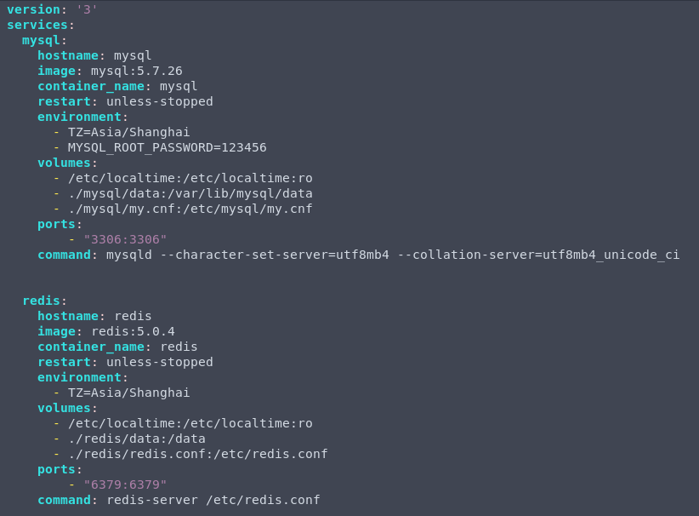
Docker-compose
Docker容器编排工具
允许用户通过一个单独的 docker-compose.yml 模板文件（YAML 格式）来定义一组相关联的应用容器为一个项目（project）
两个概念
服务 (service)：一个应用的容器，实际上可以包括若干运行相同镜像的容器实例。
项目 (project)：由一组关联的应用容器组成的一个完整业务单元，在 docker-compose.yml 文件中定义。
Notes:
unless-stopped 和 always 基本一样，只有一个场景 unless-stopped有点特殊：
如果容器正常stopped，然后机器重启或docker服务重启，这种情况下容器将不会被restart

Slide 25
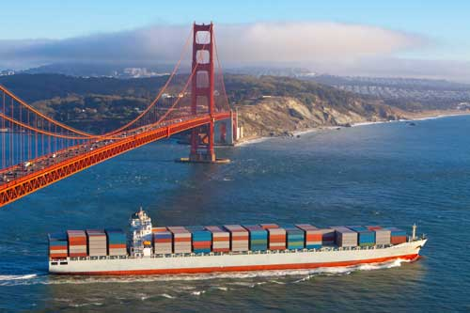
第四部分
Docker实践案例

Slide 26
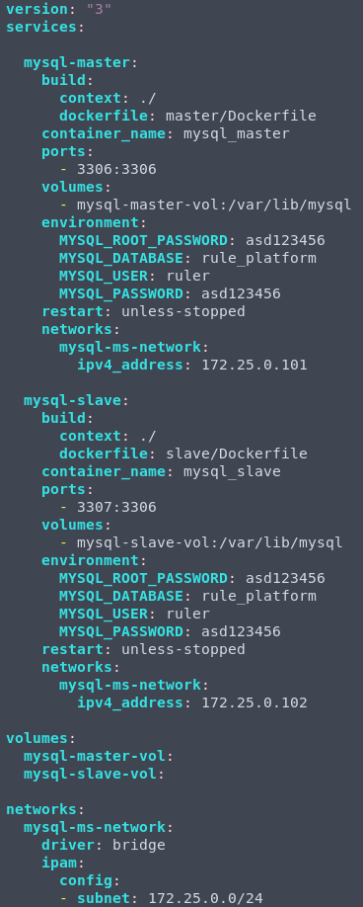
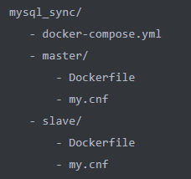


Mysql主从复制环境docker搭建
目录结构
Dockerfile
Dockerfile
容器构建和mysql主从配置
docker-compose –f docker-compose.yml up –d
docker-conpose exec mysql-master bash
……

Slide 27
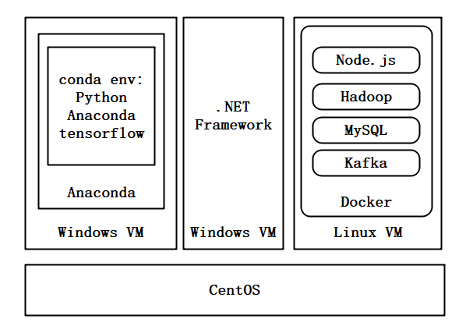
Mysql主从复制环境docker搭建

Slide 28
总结：Docker的优与劣
* 跨平台可移植性
* 面向应用：优化部署应用
* 进程/资源/环境 隔离
* 组件复用
优
劣
* 隔离性：OS共享，操作系统级别的问题蔓延，连锁反应
* 网络连接转发和数据交互：高并发、高IO场景性能瓶颈
* 持久化数据存储：容器天生更适用于应用环境而不是数据存储
Notes:
* 跨平台可移植性：按统一标准打包（镜像中），可传播。
* 面向应用：优化部署应用（设计哲学）→API，接口及文档（体现）。
* 版本控制：追踪、查询、记录版本信息（应用程序更改史）和回滚版本等
* 进程/资源/环境 隔离
* 组件复用：组件式搭建（基础镜像）→Python(运行环境) | postgreasql(基础镜像)。
容器之间共享同一个操作系统内核及其它组件，所以在受到诸如黑客攻击这种情况的时候，很容易通过底层操作系统影响的其它容器，甚至逐个击破，产生连锁反应
在降低应用和应用之间以及应用和环境之间的耦合性上做了很多努力，但是随之而来的，就会产生更过的网络连接转发和数据交互，这在低并发系统上虽然不会很明显，但是当同一虚拟机或者服务器下面的容器需要更高并发量支撑的时候，也就是并发问题成为系统瓶颈的时候，容器会将这个问题放大，所以，并不是所有的场景都适合容器技术。
容器的诞生并不是为OS抽象服务的，这是它和虚拟机最大的区别，这样的基因意味着容器天生是为应用环境做更多的努力，容器的伸缩也是基于容器的这一特性，而与之相对的，需要持久化存储方案恰恰相反，在数据存储这一点上Docker容器提供的解决方案是利用volume接口(存储卷)形成数据的映射和转移，以实现数据持久化的目的。但是这样同样也会造成一部分资源的浪费和更多的交互，不管是映射到宿主机上还是网络磁盘，都是退而求其次的解决方案。

Slide 29
Q & A

Slide 31
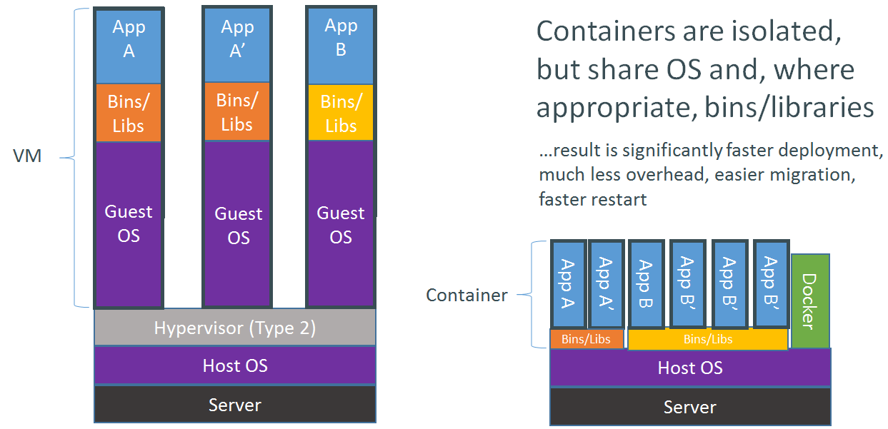

Slide 32
将架构图的服务组件列出来
选一个对应Container中的不同层
Container:
Asp.net -- api
Mongodb -- db
Python – core
Web
Hadoop-cluster

Slide 33
jpress服务部署
环境要求
jfdx +jcbp+oracle
部署要求
JFDX：tomcat8，jre 1.8 64bit，openoffice
JCBP：jre1.8 64bit
oracle：oracle 11g 64bit

Slide 34
jpress服务部署
部署环境
JFDX：tomcat8，jre 1.8 64bit，openoffice
JCBP：jre1.8 64bit
oracle：oracle 11g 64bit
Docker镜像
JFDX：tomcat镜像
JCBP的镜：jcbp:0.1
oracle：无法完美支持

